Slide 1
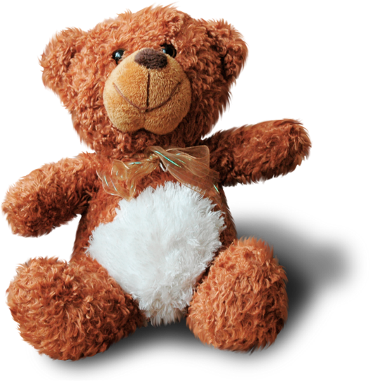
Зимові свята України.
Презентація
Нізіцької Олександри
10-А клас.

Slide 2
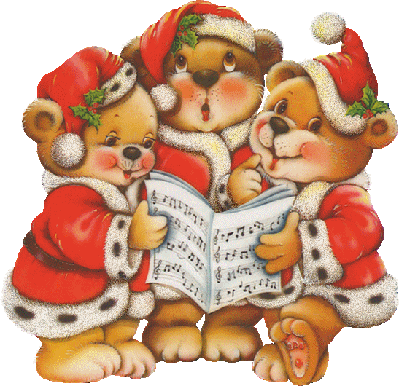
Зимові свята:
19 грудня – свято Миколи Чудотворця
1 січня – Новий рік
7 січня - Різдво Христове
19 січня – свято Водохрещі
Свято Масляної

Slide 3
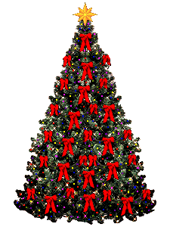
День Святого Миколая.
19грудня - день святого Миколая. Св. Миколай також відомий під іменами: Міколай, Міклаш, Йолупукі, Сейнт Ніколаус, Сантаклос, Фадер Крісмас, Пер Ноель, Сінтер Клаас.
Це найбажаніший день у році для дітлахів. Напередодні свята діти пишуть до нього листи зі своїми побажаннями і вкидають їх у поштову скриньку.
А в ніч на 19 грудня до кожної дитинки приходить Святий Миколай і кладе під подушку подарунки.
В сучасні часи з’явилась добра традиція – саме у день святого Миколая опікуватись сиротами та знедоленими дітьми, даруючи їм подарунки.

Slide 4
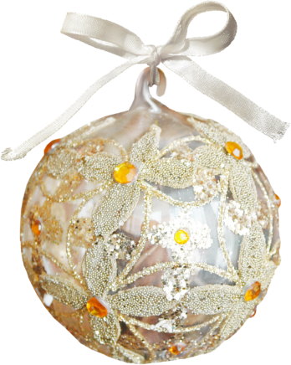
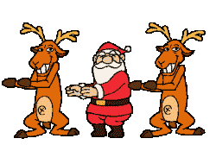
Новий рік.
Новий рік – одне з найдавніших і найпопулярніших календарних свят. Це, мабуть, єдина подія, яку протягом століть щорічно відзначають у всіх країнах і на всіх континентах, яку знають, люблять і яку з нетерпінням чекають люди, різні у своїх етно-національних традиціях і релігійних переконаннях.

Slide 5
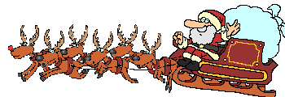
Різдво.
7 січня особлива духовна радість обіймає кожного з нас, бо цей день – незвичайний. Ми прославляємо одну з найвеличніших подій Священної історії щирим і сповненим радості привітанням: „Христос рождається – славіте Його!”

Slide 6
Коляда.
Споконвіку існував у нашому народі гарний звичай бажати один одному щастя-здоров'я, многих літ і всяких статків у хаті і родині.
Готувалися до колядування заздалегідь — виготовляли колядницькі обладунки: восьмикутну зірку, маски Кози, Ведмедика. Різдвяні колядницькі гурти споряджали переважно парубки. Вони обирали отамана — хлопця, котрий вирізнявся спритністю, дотепністю і якого в селі поважали. Крім того, він мав уміти гарно починати пісню, зробити в ній вивід. Традиційний одяг колядницьких ватаг — білі та коричневі кожушки й свитки, чоботи власної роботи, хустки або віночки у дівчат. Святкові ватаги залежно від регіону різнилися своїм кількісним складом і обрядовими персонажами.

Slide 7
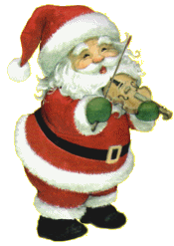
Водохреща.
Ще не встигли прийти свята як скоро вони відійдуть. Як співається в коляді: «А той третій празник – Святе Водохреща». Хрещення Господнє — третє і завершальне велике свято різдвяно-новорічного циклу, яке в народі має назву Йордан, або Водохреща. Православні та греко-католицькі християни відзначають його 19 січня, тому воно збігається зі святом Богоявлення.

Slide 8
Бажаю щасливого Нового року! Нехай щастить у Новому році!

